Slide 1
Use Microphone directly to listen to the command to execute
When CTRL button is pressed, program listens the microphone for 6 seconds
After 6 seconds, even if the user continues to press CTRL,
  the program ceases to listen
Program Shows the available commands
Program Shows the execution history of commands
Program shows current status (IDLE/Listening/Executing/Error)
Program shows the command on execution
Program shows the execution result
Program can repeat the last command executed
  (plays the wav file to speaker)
Program shows the system status
  (healthy /no microphone / low micrphone volume)
Program allows to tune the microphone volume
Program shows the sound wave.
Program puts the command to the “voicecommand”
  queue of the messaging program, then starts to wait for the
  execution result (success/failure reason)
- Iz numarası <no> iz bilgilerini göster
- Sadece düşman izleri göster
- Sadece Link izlerini göster
- Sadece Su üstü izlerini göster
- Sadece Hava izlerini göster.
-

Slide 2
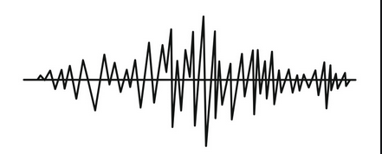
Command List
Command List
STATUS :
IDLE / LISTENING / EXECUTING / ERROR
- Iz numarası <no> iz bilgilerini göster
- Sadece düşman izleri göster
- Sadece Link izlerini göster
- Sadece Su üstü izlerini göster
- Sadece Hava izlerini göster.
-
- Iz numarası <no> iz bilgilerini göster
- Sadece düşman izleri göster
- Sadece Link izlerini göster
- Sadece Su üstü izlerini göster
- Sadece Hava izlerini göster.
- Tüm izleri göster.
LISTENING:
6-5-4-3-2-1-0 ( Count Down)
EXECUTING:
Recognized Command
EXEC RESULT:
Executing... / Success / Failure Reason
“REPEAT LAST COMMAND” BUTTON
Execution History
MICROPHONE
VOLUME
(SLIDING BAR)
- <Time> Iz numarası <no> iz bilgilerini gös
- <Time> Sadece düşman izleri göster
- <Time> Sadece Link izlerini göster
- <Time> Sadece Su üstü izlerini göster
- <Time> Sadece Hava izlerini göster.
-
SYSTEM STATUS
HEALTHY / NO MICROPHONE /
MICRPOHONE VOLUME TOO LOW
Press CTRL To Start Command Listen

